Slide 1
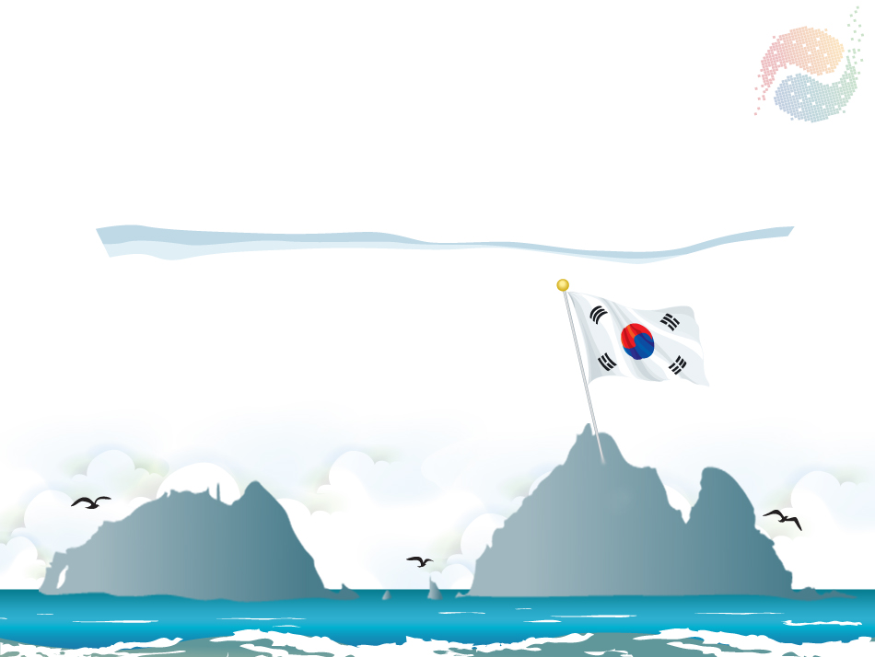
대한제국의 독도에 대한 행정조치의 경위는?
-대한제국 칙령 제 41호와 그 주변 내용을 중심으로.-
과 목 | 독도영토학
담 당 교 수 | 최 장 근 교수님
제 출 일 | 2015. 3. 31.
성명 | 강민지 (국어국문, 21401412) 김성민 (역사교육, 21440017) 김윤금 (국어국문. 21401234) 김정숙 (국어국문, 21401263) 박태근 (국어국문, 21401085) 오연수 (일어일문, 21302294) 장효준 (국어국문, 21401247) 하진우 (국어국문, 21401069) 한수영 (국어국문, 21401111)

Slide 2



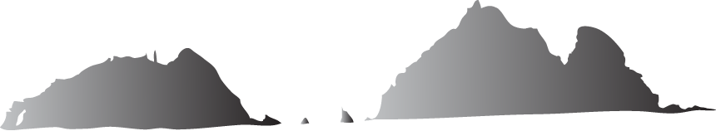
서론 (독도는 현재 어떤 상황에 놓여있는가.)
목차
1
2
본론 (칙령 제 41호, 역사적 배경, 일제강점기, 러일전쟁, 울릉도 군도론, 강치 남획, 석도, 시마네현 고시 제 40호)
3
결론 (독도에 대한 올바른 이해)
4
질의응답

Slide 3

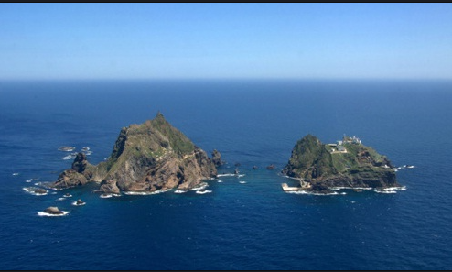
독도는 현재 어떤 상황인가.
1
http://news.naver.com/main/read.nhn?mode=LPOD&mid=tvh&oid=057&aid=0000609444

Slide 4
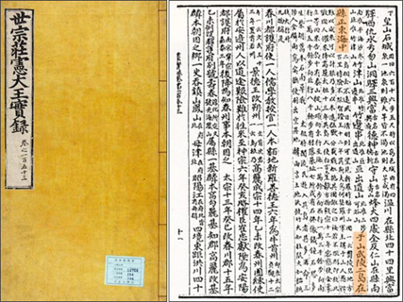
칙령 제 41호의 역사적 배경
키워드1.
☞ 연도별 정리
☞ 안용복 1차 도일
☞ 안용복 2차 도일
☞ 칙령 제 41호 공포
☞수토제
☞ 석도와 독도
☞ 칙령 제 41호의 역사적 의의

Slide 5

연표로 보는 역사적 배경
1-1
512년
신라 이사부
우산국 정벌
1531년
「신증동국여지승람」「팔도총도」
우산도(독도)표기
500
1400
1500
1600
1416년
조선 김인우를
무릉등처 안무사에 임명
1454년
「세종실록지리지」
울릉도와 독도
지리와 위치 기록

Slide 6
연표로 보는 역사적 배경
1-2
1696년
안용복 2차 도일
1693년
안용복 1차 도일
1808년
「만기요람」
우산=독도라고 기록
1600
1700
1800
1770년
「동국문헌비고」지리지, 우산도=독도라고 기록

Slide 7
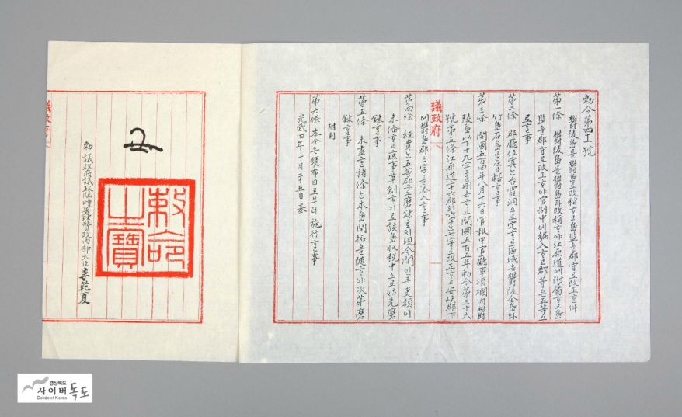
연표로 보는 역사적 배경
1-3
1900년
대한제국 칙령 제 41호,
울릉 관할 구역 울릉전도• 죽도와 함께 석도를 규정
1900

Slide 8
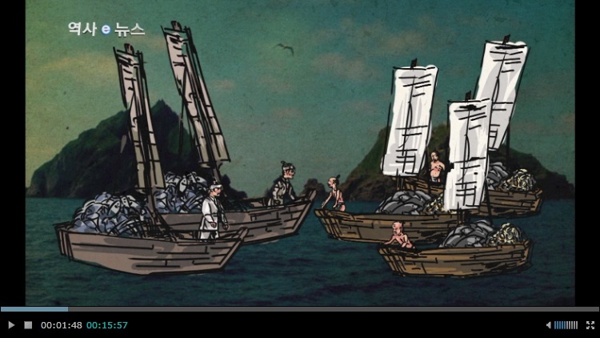
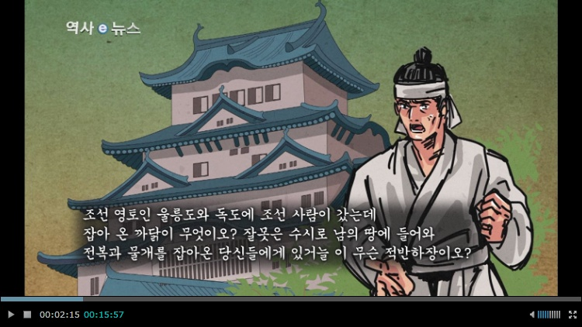
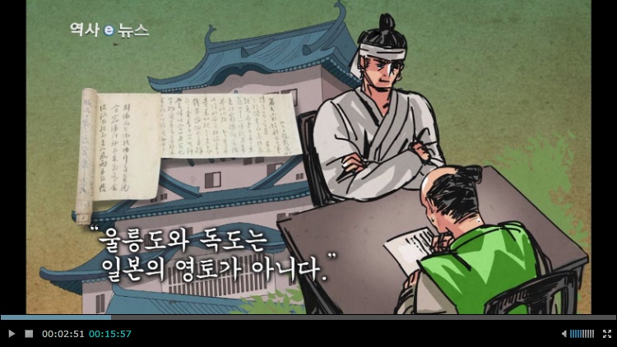
1-4
안용복 1차 도일 (1693)

Slide 9
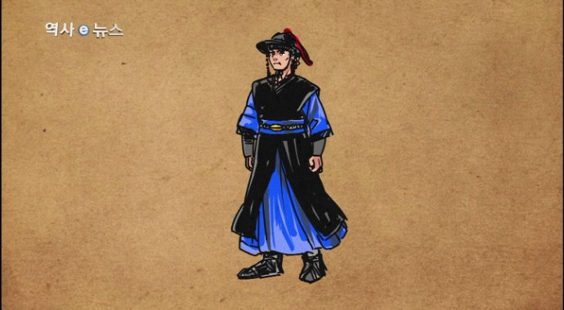
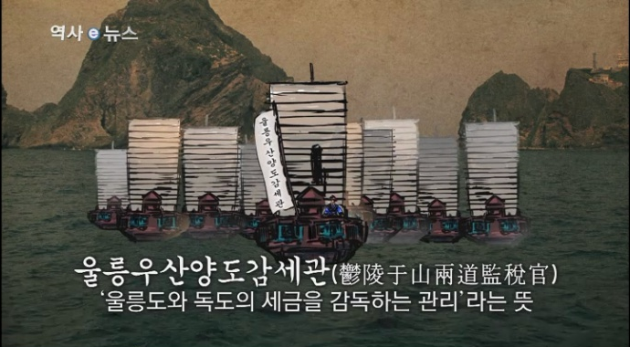
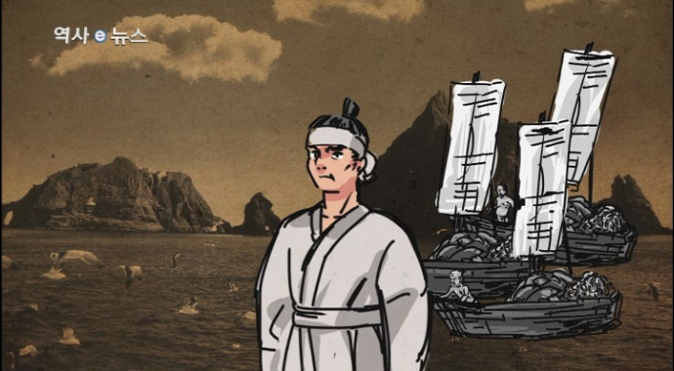
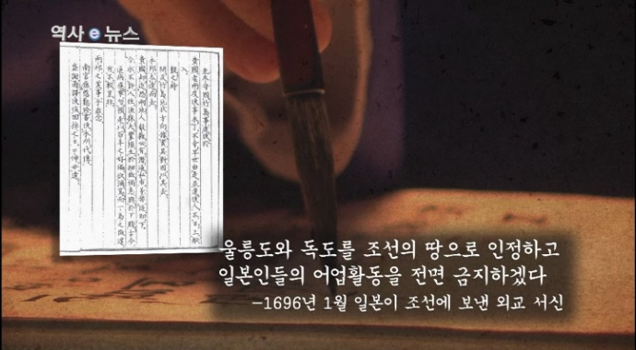
1-5
안용복 2차 도일 (1696)

Slide 10
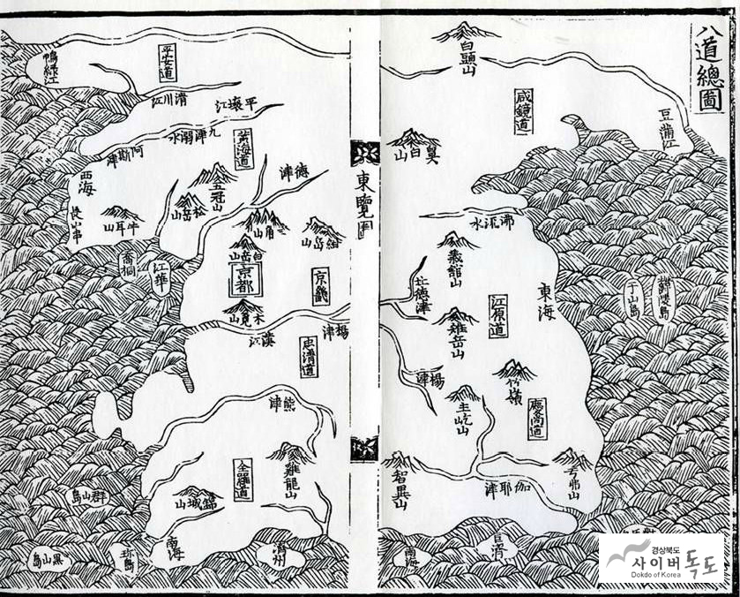
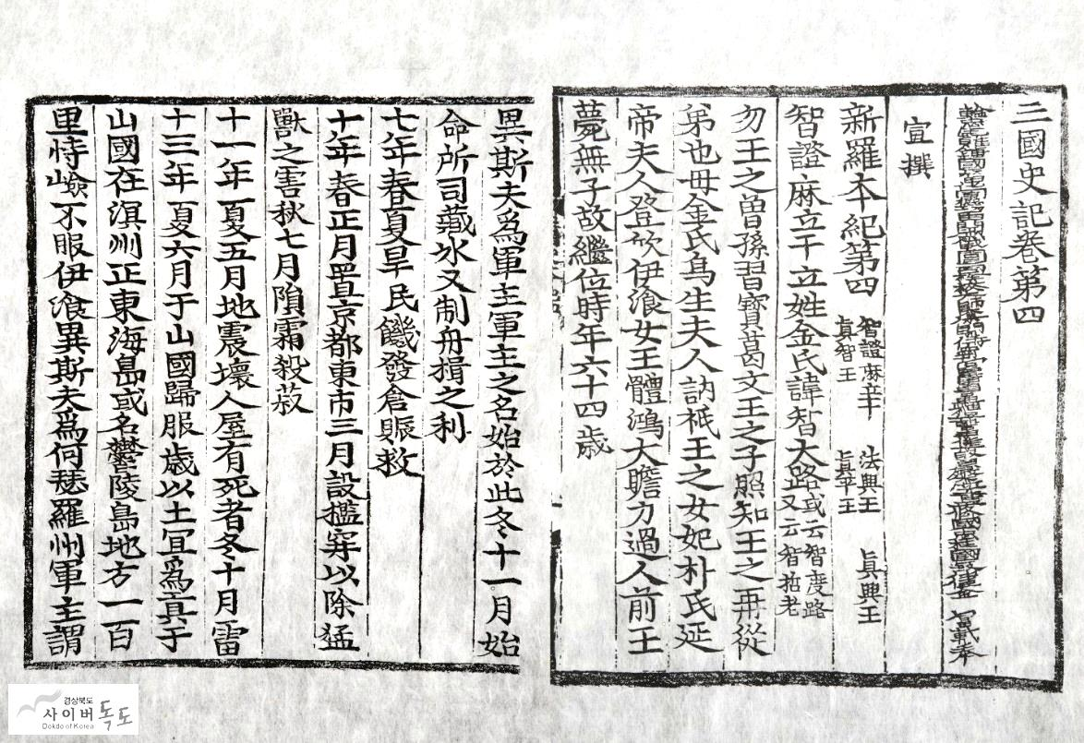
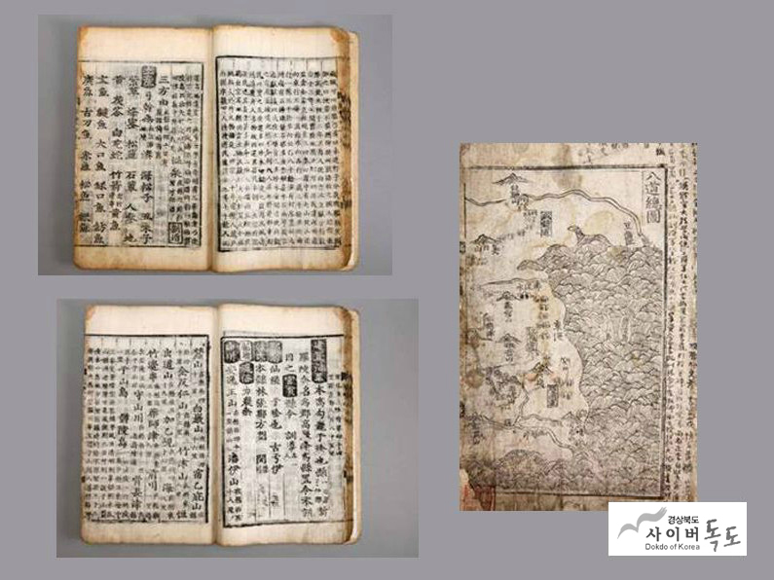

Slide 11
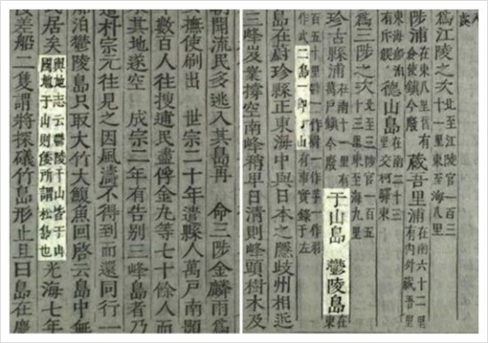
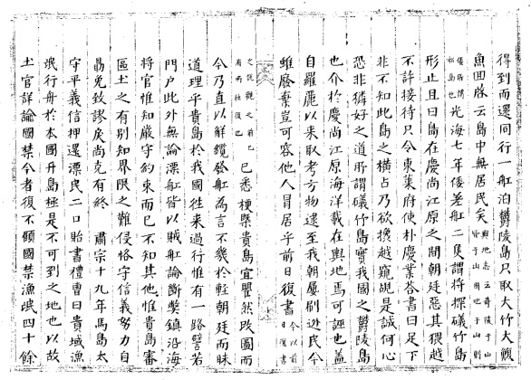
우산도·울릉도
두 섬으로 하나가 바로 우산이다.
여지지에 이르기를, 울릉과 우산은 모두 우산국의 땅인데, 우산은 일본이 말하는 송도 (松島)라고 하였다.
여지지에 이르기를 울릉·우산은 모두 우산국 땅이며 우산은 왜인들이 말하는 송도이다.

Slide 12
칙령 제 41호 공포 배경
1-6
수토제를 폐지하고 1895년에 전임 도장을 두게되지만, 곧 다시 도감제로 돌아오게된다.
1900년 10월 22일 세상에 칙령 41호는 공포되고 25일 고종의 재가를 받게된다.
1881년 5월 ‘임한수’라는 강원 감사는 울릉도에서 벌어지는 일본인들의 무단 벌목에 대한 실태를 정부에 보고하게 된다.
1881년 5월 ‘임한수’라는 강원 감사는 울릉도에서 벌어지는 일본인들의 무단 벌목에 대한 실태를 정부에 보고하게 된다.
1881
1895
1880’s
1900

Slide 13
1881년 5월 ‘임한수’라는 강원 감사는 울릉도에서 벌어지는 일본인들의 무단 벌목에 대한 실태를 정부에 보고하게 된다.
1697년부터 시행되던 수토제를 폐지하게 되고
1895년 도감제를 시행하게 된다.

Slide 14
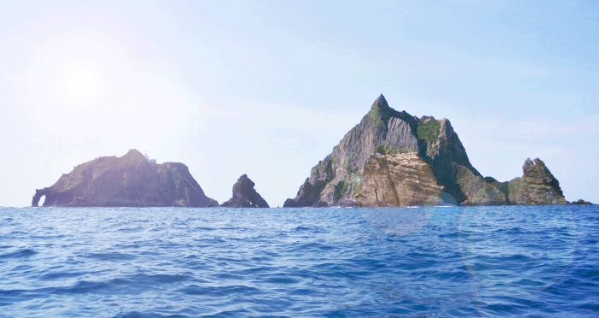
1-7
수 토 제
2~3년에 한 차례씩 관원(수토사)을
파견하여 울릉도와 그 부속도서를
순검 관리토록 한 정책으로 조선이
울릉도와 독도를 관리하기 위해
정기적으로 실시되었던 제도이다.

Slide 15


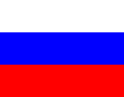

도 감

Slide 16
“ 석도 = 독도 ”
‘돌’ 의 전라도 방언인 ‘독’
‘독도’는 이 ‘독’에서 따온 이름이다.
“ 죽도 = 독도 ”
칙령 41호가 공포된 후 죽도와 독도를 착각하는 일이 사라졌다.

Slide 17
1881년 5월 ‘임한수’라는 강원 감사는 울릉도에서 벌어지는 일본인들의 무단 벌목에 대한 실태를 정부에 보고하게 된다.
1697년부터 시행되던 수토제를 폐지하게 되고
1895년 도감제를 시행하게 된다.
행정체제에 변화를 주었지만 문제가 해결되지 않자 결국 중앙정부는 우용정을 사찰위원으로 명한 후 조사를 명한다.
우용정은 조사 결과를 토대로 선박의 구입과 관제개편을 해결해야 할 주요현안으로 주장했다.

Slide 18
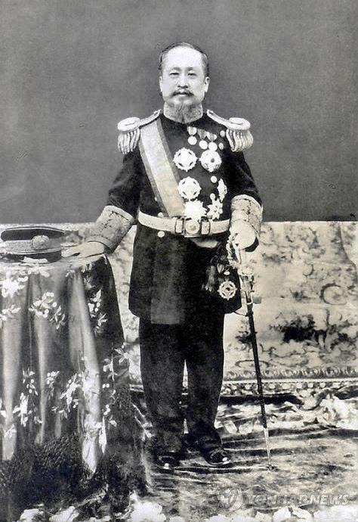
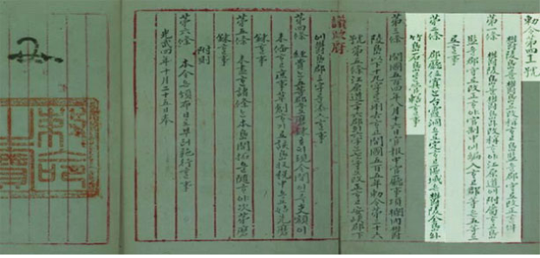

1
“ 1900년 10월 25일 ”
고종황제
고종의 재가를 받게 된다.
청 의 서
울릉도가 다른 육지와 견주어 인구나 생산물 측면에서 다른 곳과 차이가 없다.
외국인들이 왕래하며 교역하고 있어 현행 도감 체제로는 행정에 장애가 된다.

Slide 19
칙령 41조의 역사적 의의
칙령 41호는 대한제국이
울릉도와 울릉도 주변의
여러 섬에 대한 영토주권을
명확히 하려는 의도를 가지고
있다는 것을 보여준다.

Slide 20
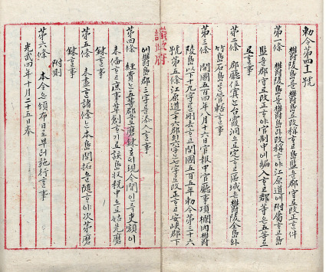
대한제국 칙령 제 41 호
키워드2.
☞ 칙령의 개요와 의의
☞ 반포 당시의 한·일관계
☞ 무주지선점론 반박 근거
☞ 실효성 있는 지배의 근거
☞ 시마네현 고시 제 40 호와 비교

Slide 21
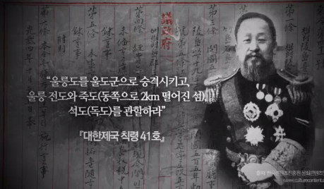
칙령의 개요와 의의
2-1
국가 차원의 실효성 있는 권리 주장

Slide 22
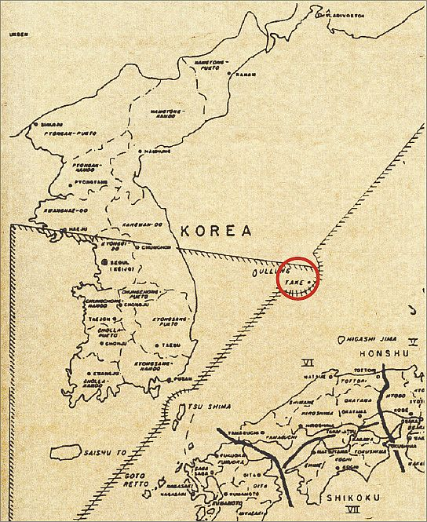
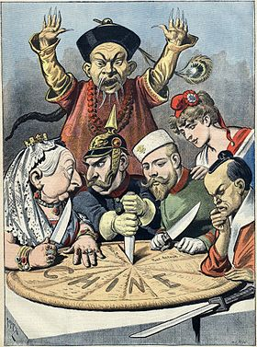
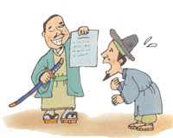
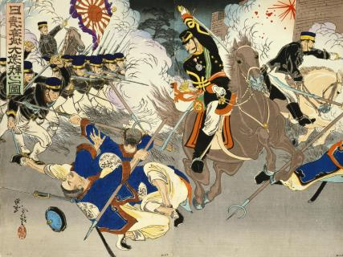
반포 당시의 한·일관계
2-2

Slide 23
무주지선점론 반박 근거
2-3
대한제국 칙령 제 41 호(1900)
무주지선점론
(無主地先占論)

Slide 24
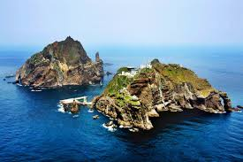
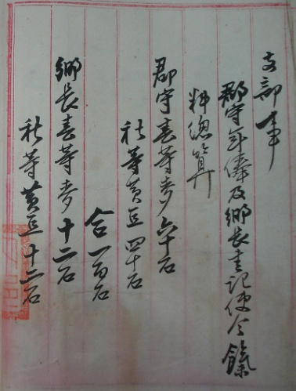
실효성 있는 지배의 근거
2-4
대한제국 칙령
제 41호 (1900)
울도군 절목
(1902)
시마네현 고시
제 40호 (1905)
:무주지선점론
시마네현 고시 발표 이전 시기 실효적 지배의 증거

Slide 25
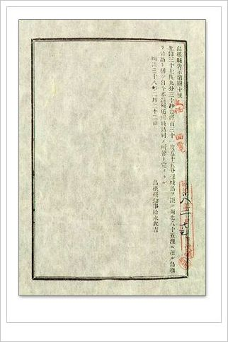
시마네현 고시 제 40 호와 비교
2-5
대한제국 칙령 제 41 호
시마네현 고시 제 40 호

Slide 26
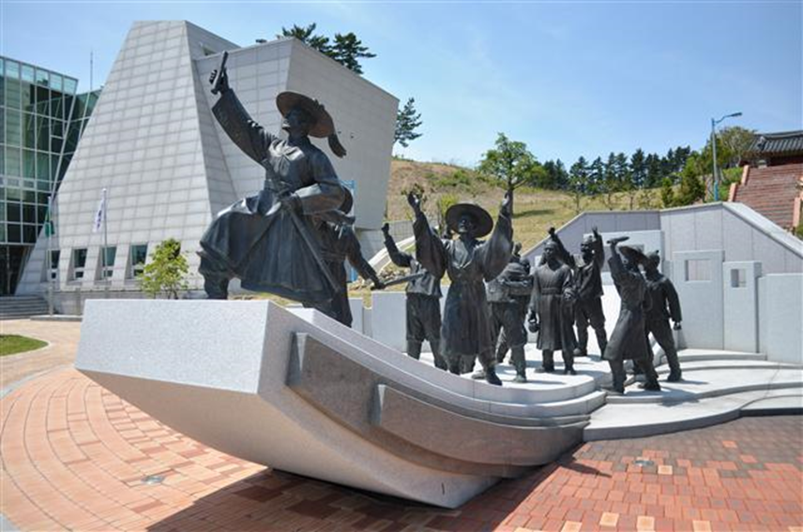
대한제국과 일제강점기의 독도인식
키워드3.
☞ 통리기무아문과 항의서한
☞ 울릉도 검찰일기
☞ 일본의 독도편입에 대한 대한제국 정부의 반응
☞ 일본 정부의 독도 인식
☞ 외무성
☞ 흑룡회
☞ 흑룡회의 양코도 무주지 주장
☞ 흑룡회의 양코도 무주지 주장을 받아들인 일본 정부
☞ 최신한국실업지침
☞ 일본의 조선수로지 편찬
☞ 일본수로지

Slide 27
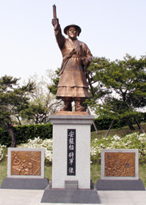
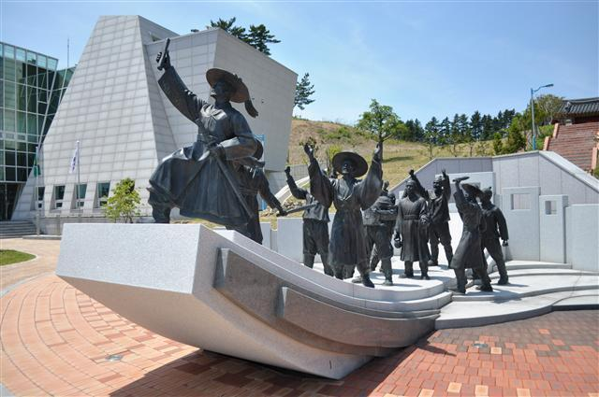
대한 제국과 일제강점기의 독도 인식
3-1

Slide 28
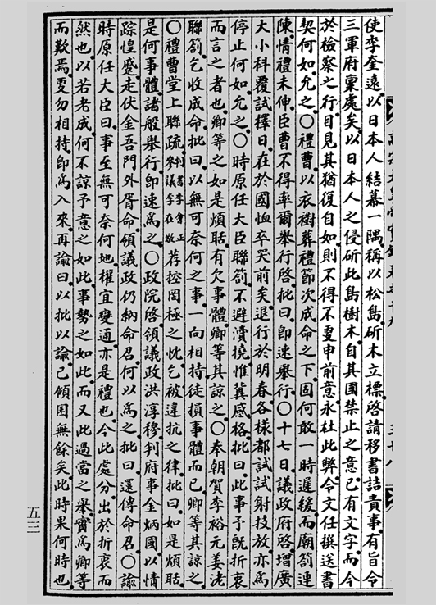
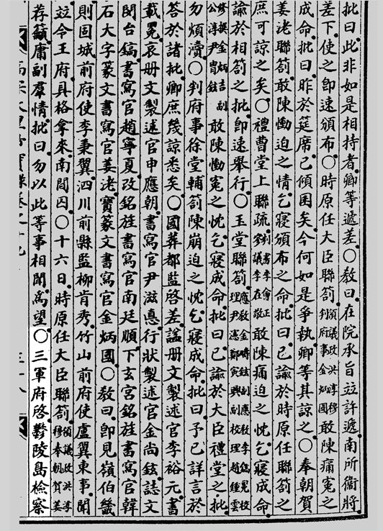
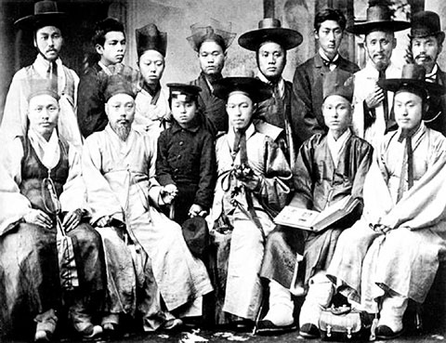
통리기무아문과 항의서한
3-2

Slide 29
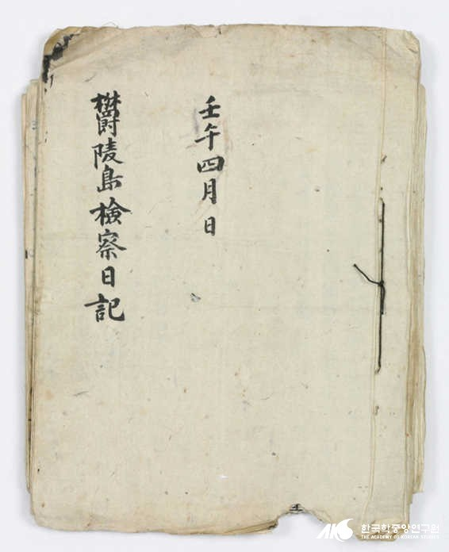
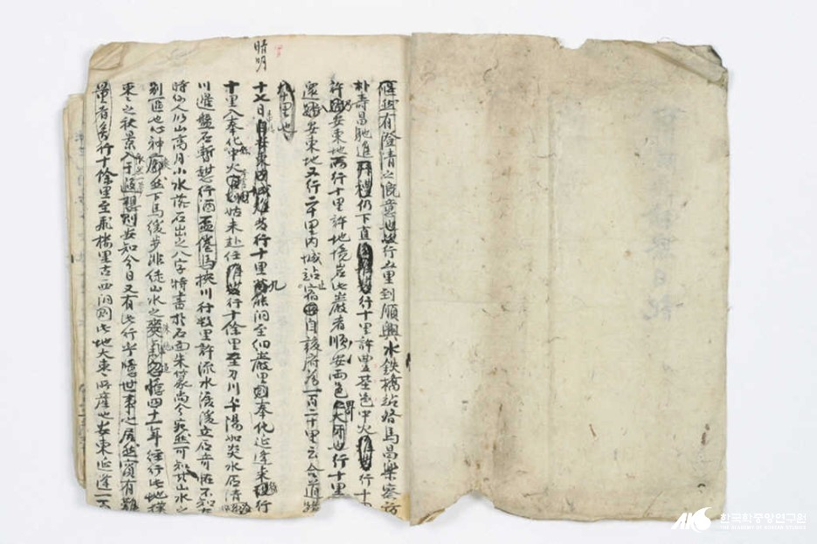
울릉도 검찰일기
3-3

Slide 30
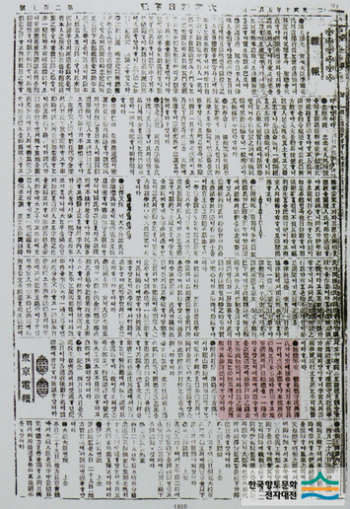
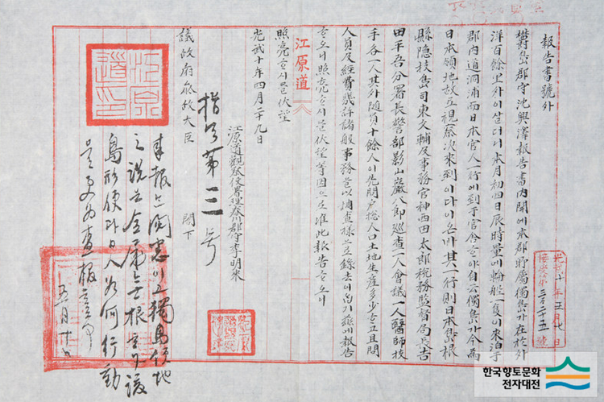
일본의 독도편입에 대한 대한제국 정부의 반응
3-4

Slide 31
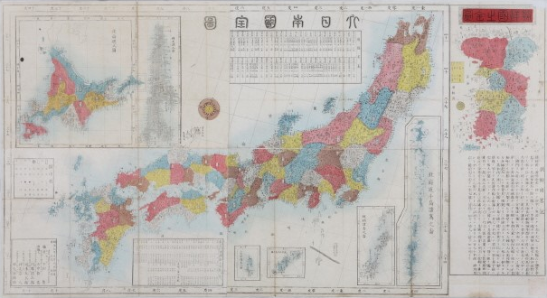
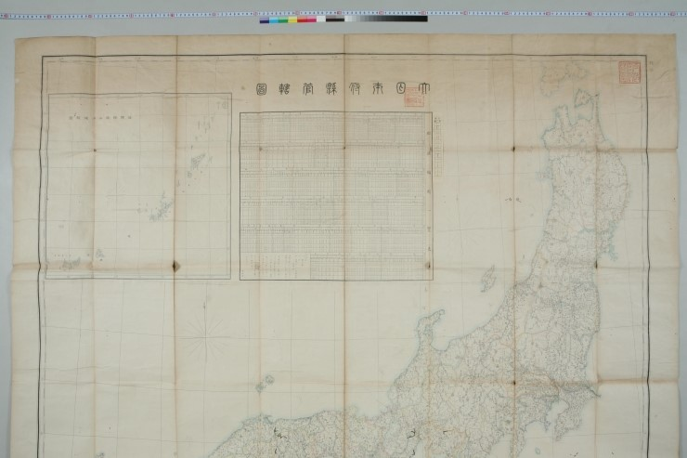
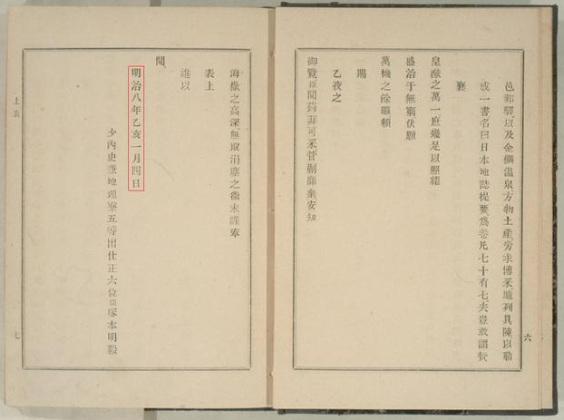
일본 정부의 독도 인식
3-5

Slide 32
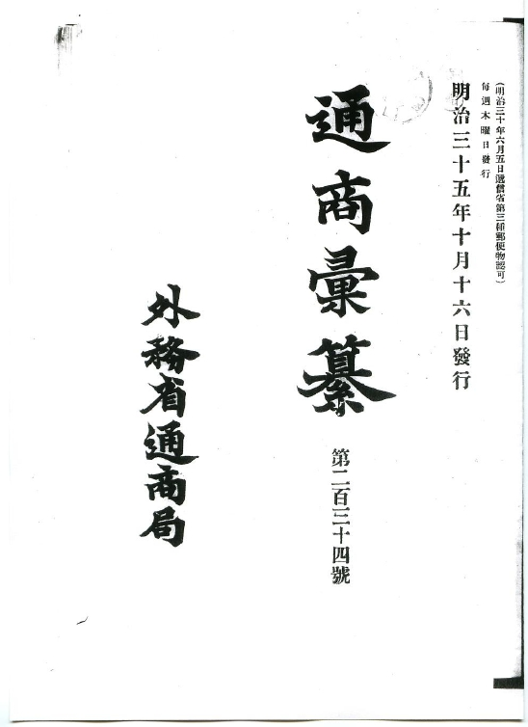
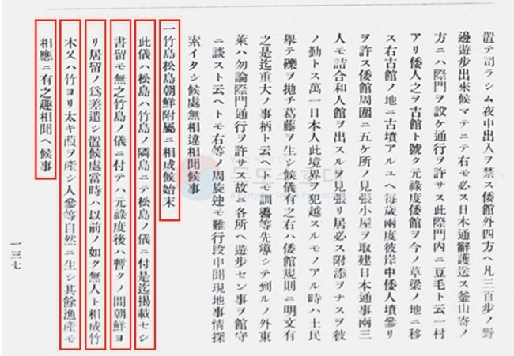
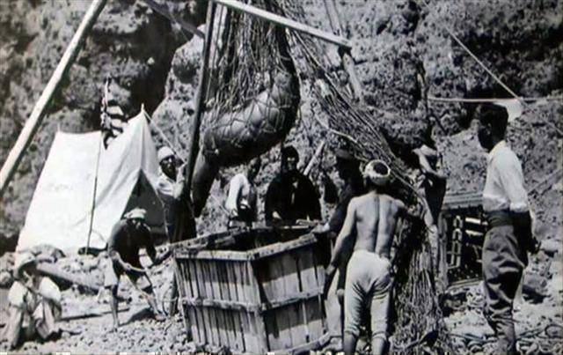
외무성
3-6

Slide 33
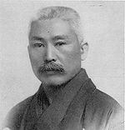

흑룡회
3-7

Slide 34
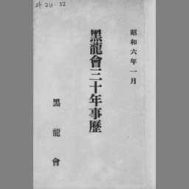
흑룡회의 양코도 무주지 주장
3-8

Slide 35
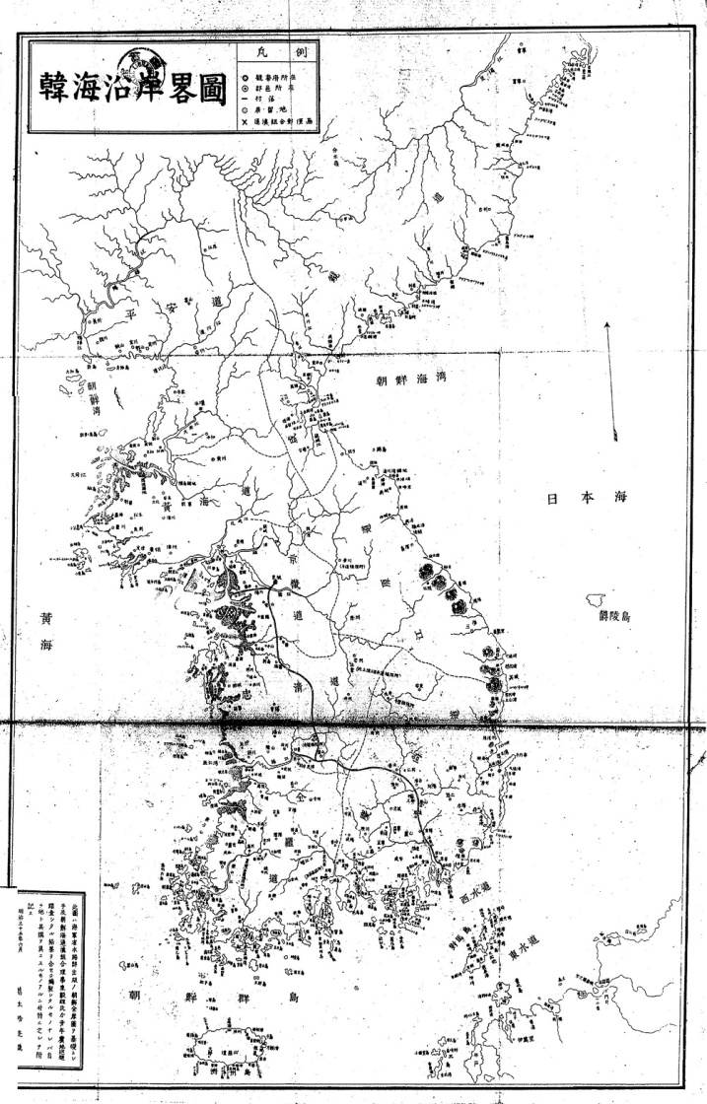
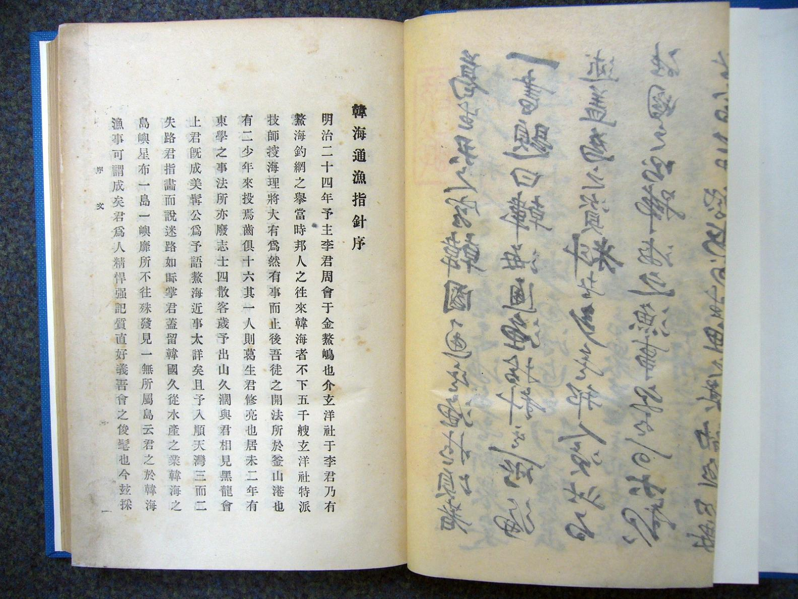
흑룡회의 양코도 무주지 주장을 받아들인 일본 정부
3-9

Slide 36

최신한국실업지침
3-10

Slide 37

일본의 조선수로지 편찬
3-11

Slide 38

일본수로지
3-12

Slide 39

러일전쟁과 독도
키워드4.
☞ 러일전쟁이란?
☞ 대마도 전투
☞ 울릉도 점거
☞일본의 군사화 단계
☞ 두 번째 해전 전선, 다케시마
☞ 독도의 중요성

Slide 40


러일전쟁이란?
4-1
1904년 2월 8일~1905년 9월 5일

Slide 41




대마도 전투
4-2

Slide 42

울릉도 점거
4-3
1904년 2월 23일, 사세보 해군 기지
최초의 해저 전선

Slide 43


일본의 군사화 단계
4-4

Slide 44

두 번째 해전 전선, 다케시마
4-5
러일전쟁의 마무리, 독도

Slide 45

독도(다케시마)의 중요성
4-6
단순한 군사적 가치 이상

Slide 46

칙령 제 41호와 울릉도 군도론
키워드5
☞ 울릉도 군도론
☞ 고종 황제의 영토 관심
☞ 승정원 일기
☞ 이규보
☞ 고종 황제의 3군도론
☞ 새로운 측의 주장

Slide 47
5-1
울릉도 군도론
외세의 침탈 행위에 시달린 고종황제는 땅에 대한 관심이 많았다.
고종황제는 울릉도 주변의 섬을 3군도로 보고 조사를 했다.
칙령 제 41호의 울릉군은 울릉도, 죽도, 석도(독도)의 3개 섬으로 이루어져 있다.

Slide 48

고종 황제의 영토 관심.
5-2
고종황제는 땅에 대한 관심이 많았다.
고종은 영토에 관심이 많을 수밖에 없었다. 세계 제국주의 열강들이 호시탐탐 조선을 노리고 있었기 때문이다.
특히 1882년은 간도문제가 제기되기 시작하던 시점이었다. 고종은 대한제국의 사람인 이규원조차 울릉도와 독도의 명칭에 혼선을 일으키고 있는 상황을 보며 이를 바로잡고자 하는 생각을 하게 되었을 것이다.
-1882년 4월 7일 승정원 일기, 1900년 10월 25일 칙령 제 41호 참고

Slide 49
승정원 일기
5-3
주상이 이르기를 "울릉도는 근래 다른 나라 사람들이 무시로 왕래하며 제멋대로 편리한 곳을 차지하는 폐단이 있다. 그리고 송죽도와 우산도가 울릉도 곁에 있다는데 서로의 거리가 얼마나 떨어져 있으며, 또 어떤 물건이 있는지의 여부를 아직 상세히 알지 못한다. 이번에 그대가 가는 것은 특별히 가려서 보내는 것이니, 각별히 검찰하도록 하라. 그리고 그곳에 읍을 설치할 계획이니 반드시 도형과 별단으로 상세히 기록하여 아뢰도록 하라." 하니, 이규원이 아뢰기를 "삼가 마땅히 힘껏 받들어 행하겠습니다. 우산도는 곧 울릉도인데 우산은 옛적 국도의 이름이고, 송죽도는 곧 하나의 작은 섬인데 울릉도와의 거리가 삼수십 리입니다. 그곳에서 나는 것은 단향과 간죽이라고 합니다." 하였다. 주상이 이르기를 "혹은 우산도라고 부르기도 하고 혹은 송죽도라고 부르기도 하는데, 모두 《여지승람》에 실려 있다. 또 송죽도라고 부르는데 우산도와 함께 세 섬이 되고, 통틀어 울릉도라고 부른다고 한다. 그곳 형편을 전부 검찰하도록 하라. 울릉도는 본래 삼척영장과 월송만호가 돌아가면서 수색하였는데, 모두 소홀하게 외면만 탐색하는 것을 면하지 못했기 때문에 이런 폐단을 초래한 것이니, 그대는 반드시 상세히 살피도록 하라." 하니, 이규원이 아뢰기를 "삼가 깊숙이 들어가서 검찰하겠습니다. 간혹 송도와 죽도라고 부르는 것은 울릉도의 동쪽에 있는데, 이는 송죽도 이외에 별도로 송도와 죽도가 있는 것이 아닙니다." 하였다. ─ 『승정원일기』 고종 19년(1882) 4월 7일[* 이상 본 인용문의 해석은 '한국고전종합DB'와 '네이버 블로그 승정원일기'에서 참조함.

Slide 50
이규원
5-4
이규원은 왜 독도를 발견하지 못하였나?
-독도는 울릉도에서 바람이 많이 부는 맑은 날에만 육안으로 확인할 수 있다.
-이규원은 고종황제의 명에 의해 울릉도에 사람이 살 수 있는 곳을 찾으러 갔으므로 상대적으로 주변 섬을 잘 살필 겨를이 없었다.
-이규원이 울릉도에 머문 날은 7일 이였다.
-이규원은 울릉도를 2군도론에 입각해 보고 있었다.(선입관)

Slide 51

고종 황제의 3군도론
5-5
「칙령 제41호」의 제2조 : “…구역(區域)은 울릉전도(鬱陵全島)와 죽도(竹島)·석도(石島: 독도)를 관할한다”
독도가 울도군의 관할구역에 속함을 명시
고종황제의 3군도론

Slide 52

5-6
새로운 측의 주장
옛날 사람들이 울릉도 옆에 저것이 ‘우산도’라고 표기한 것이 착각을 하고 그린 지도인 것 같다는 주장이다.
-해동여지도 19세기 채색 필사본

Slide 53

1905 일본의 강치남획과 독도 강탈의 연관성
키워드6.
☞ 독도의 강치
☞ 일본의 강치 남획
☞ 기모쓰게 가네유키
☞ 강치 관련 영상자료

Slide 54

독도의 강치를 아시나요?
6-1
-독도의 모습-
-일본의 시마네 현 오다시 소재 산베 자연관의 박제 모형-

Slide 55


일본의 강치 남획
6-2
강치를 남획하는 일본 어부들의 모습

Slide 56


Slide 57




Slide 58


Slide 59

석도와 시마네현 고시 제 40호.
키워드7.
☞ 석도와 관음도
☞ 관음도 반론 1
☞ 관음도 반론 2
☞ 관음도 반론 3
☞ 관음도 반론 4,5
☞ 시마네현 고시 제 40호의 법적 효력

Slide 60

석도와 관음도
7-1
‘칙령 41호’에 기록된 죽도는 오늘날의 죽서이고 석도는 오늘날의 관음도이다.
한국인은 1903년 이전에 ‘절해의 고도’인 독도의 존재를 몰랐기 때문에 석도는 독도일 수가 없다.
<관음도의 모습>

Slide 61

관음도 반론 1
7-2
칙령 41호 이후 울도군에는 새로운 섬이 추가된 적이 없다

Slide 62

관음도 반론 2
7-3
독도에서는 장기 체류가 불가능하여 4~5일 정도 밖에 머무를 수 없다.
<1902년 부산 주재 일본 영사관 보고서>

Slide 63

관음도 반론 3
7-4
1904년 우산도(독도)가 울도군에 소속되어 있음을 명백히 한 것
<증보문헌비고>

Slide 64


관음도 반론 4,5
7-5
<황성 신문>
<울도군수 심흥택(沈興澤)의 보고서 (1906)>

Slide 65
시마네현 고시의 법적 효력
7-6
▶ 1904년 2월 ’한일 의정서‘
▶ 1904년 8월 ’제 1차 한일 협약‘
<시마네현 고시 제 40호>.

Slide 66


감사합니다.
독
우
리
땅
도
는
우
리
땅

Slide 67
질의응답
독
우
리
땅
도
는
우
리
땅

